Slide 1

O caminho por trás de uma requisição

Slide 2
Sumário
Entender o que é o modelo cliente-servidor.
Qual o caminho de uma requisição na web.
Entender os componentes da arquitetura cliente-servidor.
Detalhar o funcionamento do HTTP.

Slide 3
Modelo Cliente - Servidor
Principal padrão arquitetural adotado na internet​.
Processamento distribuído entre dois elementos.​
Cliente: requisita serviços.​
Servidor: realiza os serviços pedidos pelos clientes​.
Exige comunicação entre os dois elementos​.
Necessidade de uma rede entre os computadores​ (internet).
Necessidade de um protocolo de comunicação​ (HTTP).
Necessidade de um mecanismo de localização (URL).

Slide 4

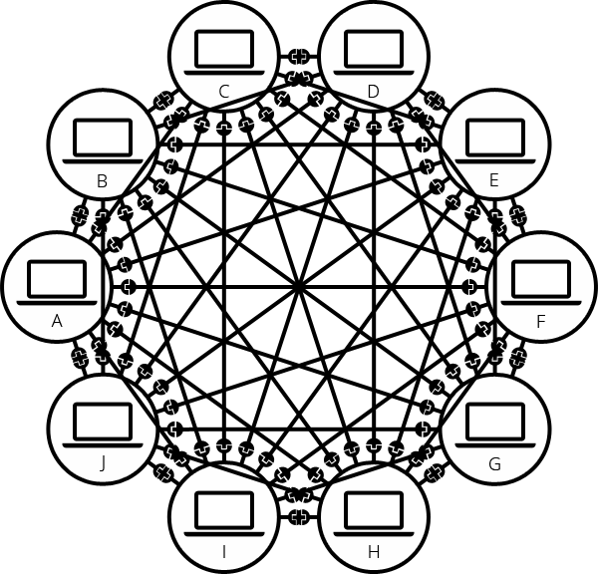
Como funciona a Internet?
Se você estiver tentando conectar, digamos, dez computadores?
Precisará de 45 cabos, com nove plugues por computador!

Slide 5
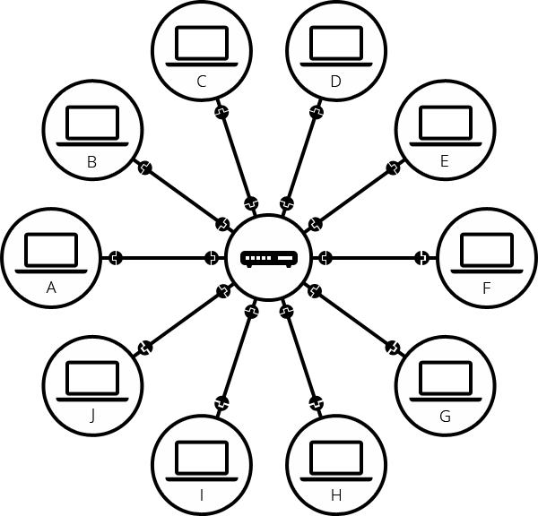
Como funciona a Internet?
A
B
Para enviar uma mensagem ao computador B, o computador A deve enviar a mensagem ao roteador...
...que por sua vez encaminha a mensagem ao computador B e garante que a mensagem não seja entregue ao computador C.

Slide 6
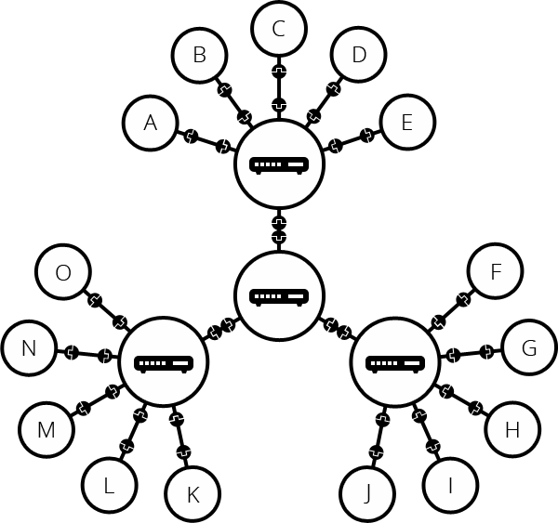
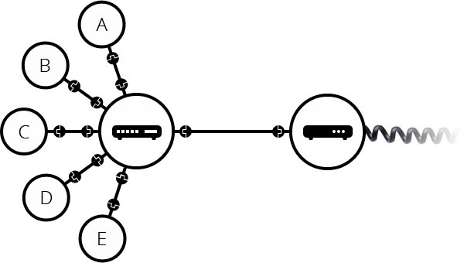
Como funciona a Internet?
Seu Modem (provedor)
Sua Casa
Ao conectar computadores a roteadores e depois roteadores a roteadores, podemos escalar infinitamente.

Slide 7
Como funciona a Internet?
ISP 1
Seu Modem (provedor)
Sua casa
ISP 2
Modem (provedor)
Outra casa

Slide 8
Como funciona a Internet?
ISP = Provedor de serviços de Internet (Internet Service Provider)
https://www.whatismyisp.com/
Um ISP é uma empresa que gerencia alguns roteadores especiais que estão todos interligados e também podem acessar os roteadores de outros ISPs.
Portanto, a mensagem da nossa rede é transportada pela rede ISP até a rede de destino. A Internet consiste em toda essa infraestrutura de redes.

Slide 9
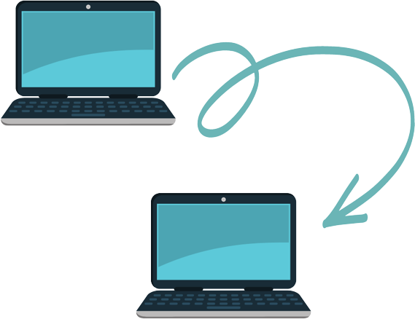

Como me localizar?
Caminho / Endereço
Endereço IP (Internet Protocol)
142.250.190.78

Slide 10
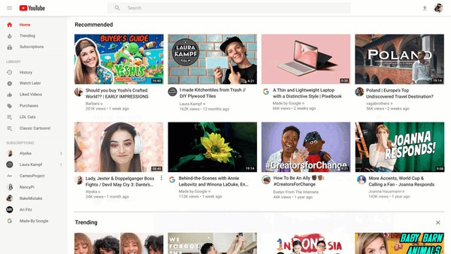
Internet e web são a mesma coisa?
A Internet é uma infraestrutura técnica que permite que bilhões de computadores sejam conectados.
A Internet é uma infra-estrutura.
Web é um serviço construído sobre a infra-estrutura.
Servidor Web
Mensagens inteligíveis para navegadores da web

Slide 11
Internet - Intranet - Extranet
INTERNET: Coleção de redes que utilizam protocolos abertos para se comunicar e formar a world wide web.
INTRANET: Rede de comunicação que está restrita a um determinado domínio, por exemplo, uma rede interna de empresa.
EXTRANET: Uma extensão da intranet, que utiliza protocolos abertos para usar a internet como acesso para alguns usuários restritos a intranet. Web é uma coleção de documentos que são interligados e executados na internet.

Slide 12
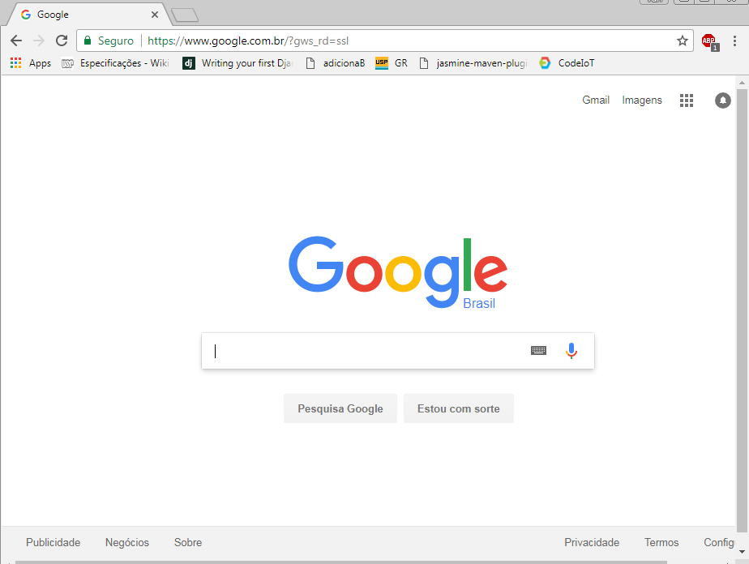
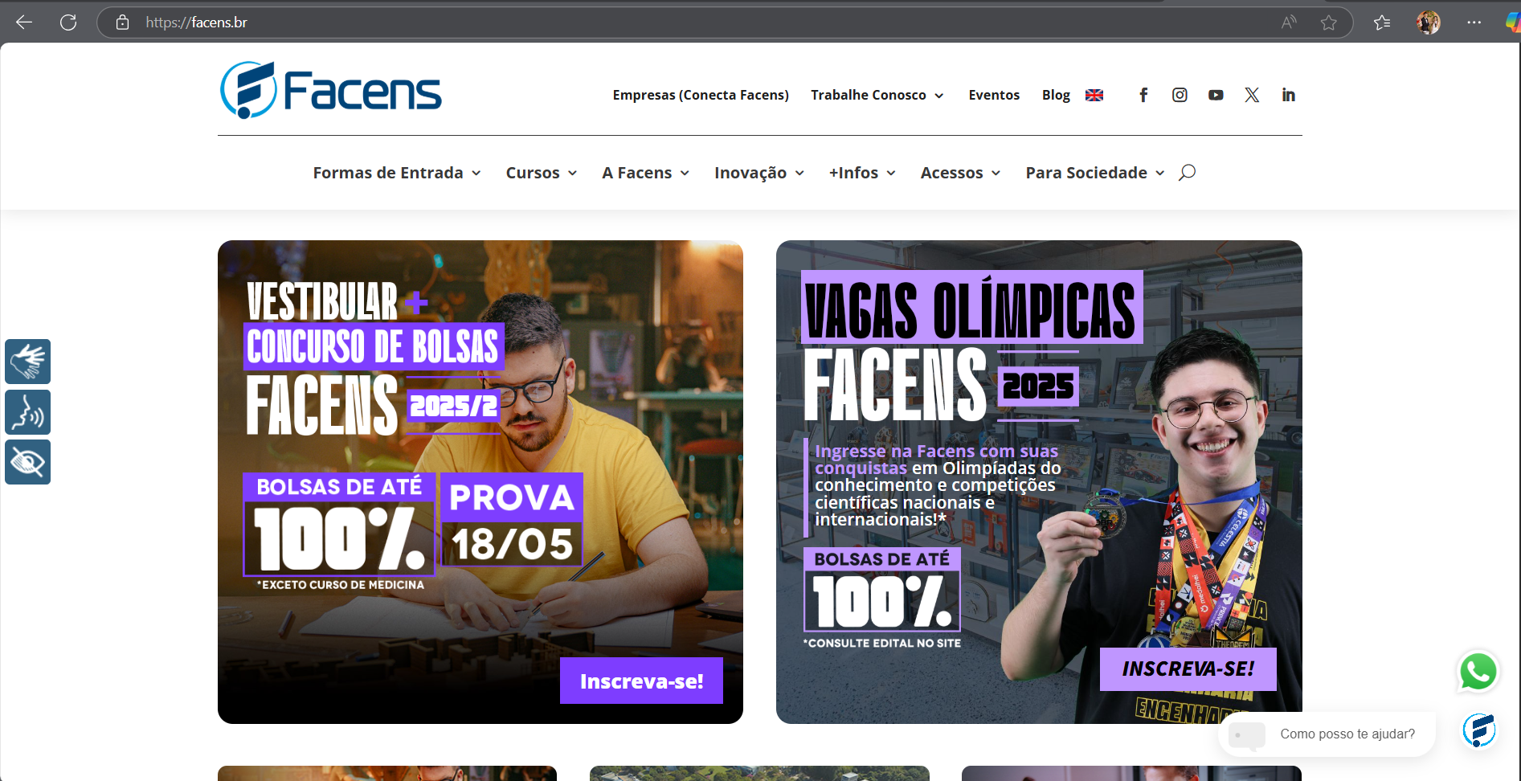

Comunicação cliente-servidor
http://www.facens.br
Requisita
INTERNET
Responde
Responde
Requisita
SERVIDOR

Slide 13

Caminho de uma requisição
www.facens.br
URL
HTTP
Interage
NAVEGADOR (cliente)
Envia
S.O.
Mostra
HTML-CSS-JS
Responde
Pesquisa
Responde
UDP
DNS
USUÁRIO
www.impacta.edu.br
<-> 186.225.102.44
Envia
Java/PythonRuby/Node
IP (v4/v6)
HTTP
TCP
Internet
Aplicação
Apache/Nginx
Envia
Envia
Interface de Rede
Servidor
Responde
Responde

Slide 14
Componentes cliente-servidor
Nessa estrutura temos os seguintes componentes:
Navegador de internet (browser): Cliente, aquele que requisita algum recurso da internet.
URL (http://www.facens.br/): endereço padronizado de recursos na Web (veremos adiante).
Servidor: computador (ou nuvem de computadores) que responde uma requisição feita por um cliente.
Internet: uma sequência de redes de computadores toda interconectada.
Protocolos: Maneiras padronizadas de transmitir informações entre dois pontos em uma rede.

Slide 15
Cliente e Servidor
Cliente: O Cliente é um dispositivo ou programa que solicita serviços ou recursos de um servidor. No contexto da internet, um cliente é geralmente um navegador da web, como o Google Chrome, Mozilla Firefox ou Safari. No exemplo da pesquisa, a pessoa que está usando o navegador da web para buscar informações sobre Pelé é o cliente.​
​
Servidor: O Servidor é um computador ou sistema que fornece serviços ou recursos em resposta às solicitações dos clientes. Ele armazena e gerencia informações e responde às requisições dos clientes. No exemplo da pesquisa, os servidores do Google, que hospedam o mecanismo de busca, são os servidores. Quando alguém faz a pesquisa "Quem foi Pelé?", os servidores do Google recebem a solicitação e retornam os resultados relevantes para a pesquisa.

Slide 16
Além do cliente e servidor
Sua conexão com a internet: Permite enviar e receber dados na web.
TCP/IP: Transmission Control Protocol e Internet Protocol são protocolos de comunicação que definem como os dados devem tráfegar pela Internet.
DNS: Domain Name System é como um catálogo de endereços para sites. Quando você digita um endereço da web em seu navegador, o navegador procura no DNS para encontrar o endereço IP do site antes de poder recuperá-lo.
HTTP: Hypertext Transfer Protocol é um protocolo de aplicação que define uma linguagem para clientes e servidores se comunicarem. Isso é como o idioma que você usa para solicitar seus produtos.
Arquivos componentes: um site é composto de muitos arquivos diferentes, que são como as diferentes partes dos produtos que você compra na loja. Esses arquivos vêm em dois tipos principais:

Slide 17
Componentes - URL
http://www.facens.br/professor/default.php
A URL (Uniform Resource Locator) é um endereço para encontrar um determinado recurso na rede. Esse recurso pode ser qualquer coisa, como uma página php, imagem, vídeo, etc.
A rede em questão pode ser a internet, mas pode ser um recurso local da sua própria rede.
A URL é dividida em algumas partes, cada uma com a sua função.

Slide 18
Componentes - URL
http://www.facens.br/graduacao/exemplo.html
http – Chamado também de esquema, informa qual protocolo de comunicação será usado na requisição.
www.facens.br – Indica o domínio da rede que hospeda o recurso desejado (ver relação entre domínio e IP: https://pt.wikipedia.org/wiki/Endere%C3%A7o_IP).
graduacao – caminho interno até o recurso (chamado de path). Vamos ver no site github, pois é um bom exemplo para essa parte da URL.
exemplo.html – recurso requisitado.
Toda URL precisa disso tudo?

Slide 19
Componentes - URL - Protocolo
http://www.facens.br/graduacao/exemplo.html
Esquema ou Protocolo:
Protocolos na computação são convenções de como a informação deve trafegar da sua origem até o destino.
Na web, o protocolo mais utilizado é o HTTP – HyperText Transfer Protocol.
Para entender o protocolo, o computador que vai receber as requisições é chamado de servidor HTTP.
HTTPS (HTTP Secure): Uma extensão segura do HTTP que utiliza criptografia SSL/TLS para proteger a comunicação entre o cliente e o servidor.
FTP (File Transfer Protocol): Utilizado para transferência de arquivos entre um cliente e um servidor na internet.
SSH (Secure Shell): Utilizado para acesso remoto seguro a servidores, permitindo a execução de comandos de forma segura.
IMAP (Internet Message Access Protocol): Utilizado para acesso remoto a caixas de correio eletrônico, permitindo que os usuários visualizem e gerenciem seus e-mails armazenados em um servidor remoto.

Slide 20
Componentes - URL - Domínio
http://www.facens.br/graduacao/exemplo.html
Domínio:
É um nome ou identificador representando algum componente dentro de uma rede.
É usado para relacionar os endereços de IP de uma rede com um nome mais fácil de entender para humanos.
Obedece às regras do DNS – Domain Name System.

Slide 21
Componentes - URL - Diretório
http://www.facens.br/graduacao/exemplo.html
Diretório (Path):
Caminhos internos para encontrar o recurso desejado.
Em sites clássicos isso significa pastas dentro de um computador, por exemplo, se o site da Facens está hospedada na pasta /var/www/facens/ dentro no Linux, então o script acima está no caminho /var/www/Facens/graduacao/exemplo.html

Slide 22
Componentes - URL - Diretório
http://www.facens.br/graduacao/exemplo.html
Diretório (Path):
O diretório pode significar também caminhos internos na aplicação (mapeamentos específicos), que não correspondem a pastas no servidor. Por exemplo, é comum em microsserviços termos requisições como as que seguem:

Slide 23
Componentes - URL - Recurso
http://www.facens.br/graduacao/exemplo.html
Recurso requisitado:
Identifica algum recurso no servidor.
Pode ser qualquer tipo de arquivo: imagem, vídeo, música, documentos, scripts, etc.
Em geral identificado pelo nome e extensão do arquivo a se obter (exemplo.html).

Slide 24
Componentes - Domínios
Cada país tem uma entidade responsável por atribuir endereços de IP e fazer sua associação com um nome.​
No Brasil, o sistema de domínios é gerenciado pela NIC.br (Núcleo de Informação e Coordenação do Ponto BR). ​
Mundialmente, foram estabelecidas convenções para classificar do conteúdo das páginas:​
.com: comercial​
.edu: organização educacional​
.gov: entidade governamental​
.int: organização internacional​
.mil: instituição militar​
.net: operadora de rede​
.org: outros tipos de organizações​
http://registro.br/dominio/categoria.html

Slide 25
Componentes - Domínios
Foi ainda estabelecida uma terminologia para indicar endereços de cada país:​
.ar: Argentina
.br: Brasil​
.de: Alemanha (Deutschland)​
.pt: Portugal​
.fr: França​
.tv: Tuvalu​
.ht: Haiti
.ch: Suíça
.it: Itália
.cn: China
.uk: Reino Unido
.jp: Japão

Slide 26
Desenvolvimento da web
Para a web, temos basicamente dois atores: Cliente e Servidor. Cada um destes possui suas próprias tecnologias para operar:
CLIENTE
HTML(5)
CSS(3)
JavaScript
SERVIDOR
Servidores de Aplicação/HTTP (ou similar)
Linguagens de Programação - Aplicação
Bancos de Dados

Slide 27
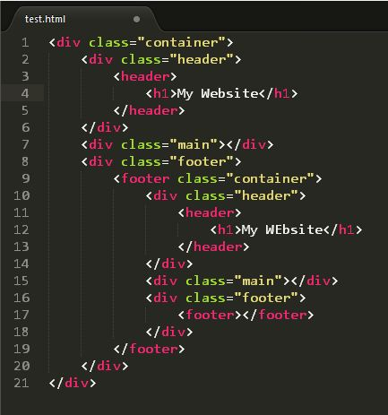
Tecnologias da web - HTML
HyperText Markup Language​
Linguagem utilizada para representar o conteúdo e o formato visual de uma página no navegador​.
HTML é uma tagged language: suas tags definem a apresentação do conteúdo no navegador​.

Slide 28
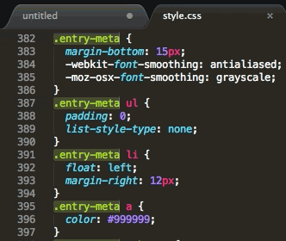
Tecnologias da web - CSS
Folhas de Estilo em Cascata (Cascading Style Sheets)
Padrão de formatação e estilização de páginas web.​
Oferecem maior flexibilidade visual no desenvolvimento de páginas HTML.​
Redução do tamanho das páginas HTML, com a redução, centralização e organização das definições necessárias para ​a formatação e estilização.

Slide 29
Tecnologias da web - JS
Scripts de Cliente – ECMAScript e JavaScript
Um script é uma sequência de comandos descritos em uma linguagem de programação para executar alguma ação.
Os scripts de cliente são utilizados para dar “vida” ao HTML, ou seja, colocar comportamentos dentro das páginas (ex: ao clicar, abrir janela ou mostrar uma área que não existia).
Atualmente o ECMAScript é uma especificação e JavaScript é uma das implementações possíveis desses Scripts.

Slide 30
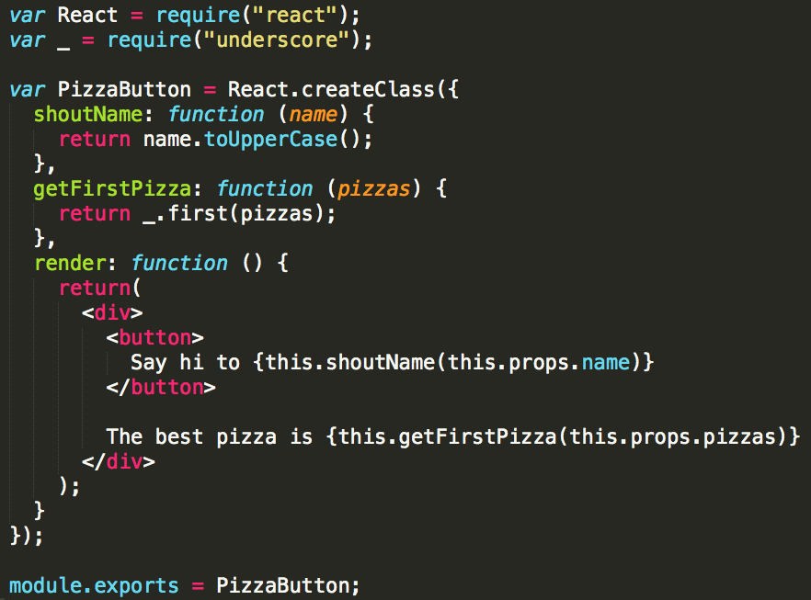
Tecnologias da web - JS

Slide 31
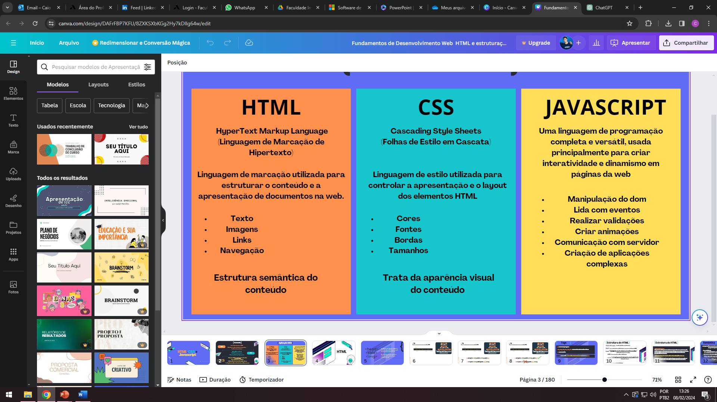
HTML x CSS x JAVASCRIPT

Slide 32
Tecnologias da web - Backend
Servidores de Aplicação/HTTP (ou similar): lidar com a burocracia, quem mandou esse pedido, qual a língua, qual o IP.
Nós instalamos um para fazer essa primeira tradução de uma sequência de bytes enviadas via TCP ou UDP para algo que faça sentido como HTTP.
Apache, Nginx, ISS (Microsoft).

Slide 33
Tecnologias da web - Backend
Linguagens de programação - Aplicação
Flask com Python, por exemplo. O cliente pediu a página /pallets/flask/issues/4188. Essa página existe? O cliente pode acessar? Onde está salva? Como pode ser montada para ser enviada uma resposta ao cliente?
Bancos de dados
Um programa que usamos para não salvar as coisas em arquivos soltos. Também permite pesquisa, indexação e organização dos dados de formas que seriam difíceis com arquivos brutos.

Slide 34



Tecnologias da web - Servidores HTTP
Servidores Web
Para que o computador que receberá a requisição seja capaz de interpretá-la, ele precisa entender o protocolo HTTP.
Para entender esse protocolo, é necessário um software conhecido como servidor HTTP (ou web server).

Slide 35

Tecnologias da web - Aplicação (programação)
Programação no Servidor - Linguagens
Para executar a lógica associada da sua aplicação, é necessário uma linguagem de programação que o seu servidor (computador) possa executar.
Diversos tipos (compilado x interpretado), diversos objetivos (orientação a objeto, estrutural, funcional, aspectos), diversas preferências.

Slide 36

Tecnologias da web - Banco de dados
Sistema Gerenciador de Banco de Dados
Software utilizado para gerenciar bases de dados.
Cuida do acesso, manutenção e persistência de dados nas suas bases. Garante o acesso a elas através de uma série de drivers e de uma linguagem específica de consultas e alterações (SQL).

Slide 37
Em resumo
Ao acessarmos, por exemplo, o Facebook:
Temos um servidor HTTP.
Um banco de dados.
O código-fonte do próprio Facebook.
Tudo isso está dentro dos servidores deles.
Na nossa máquina, temos:
O navegador (que faz requisições e aceita respostas HTTP).
HTML.
CSS.
Javascript.

Slide 38
Protocolo HTTP
É um protocolo de troca de informações na internet.
A versão atual é a 3, idealizada em 2018 e que vem sendo implantada desde 2020.
Utilizado sobretudo para navegação na internet, mas também por integrações de sistemas via web (REST).

Slide 39
Protocolo HTTP
É composto de requisições e respostas entre um cliente (um navegador na maioria dos casos) e um servidor.
Uma requisição é um pedido de um determinado recurso. Esse pedido vai com a sua especificação em termos de cabeçalhos de requisição (request headers) e com um identificador (URL) do recurso.
Para que o servidor saiba o que deve fazer com essa requisição, o HTTP manda também um verbo, indicando qual ação será executada pelo servidor.

Slide 40
Protocolo HTTP
É stateless (sem estado): uma requisição tem o ciclo de vida baseada na resposta. Após o retorno do servidor todas as informações sobre a requisição são perdidas.
Para persistir informações entre requisições, precisamos usar recursos específicos:
Cookies: Conjunto de pares chave-valor em texto que ficam armazenados no cliente e são enviados em cada requisição de um mesmo domínio.
Sessão: Objeto em memória guardando dados específicos sobre a origem da requisição (dentro do servidor).

Slide 41
Protocolo HTTP
Verbos ou Métodos HTTP indicam o que o servidor deve fazer ao receber a requisição, são eles:
GET: Usado para obter um recurso qualquer do servidor.
POST: Envia dados para serem processados pelo servidor, em geral para criar ou alterar um recurso.
DELETE: Remove um determinado recurso do servidor.
PUT: Atualiza todas as informações de um recurso no servidor.
PATCH: Atualiza parte das informações de um recurso no servidor.
Outros: https://developer.mozilla.org/pt-BR/docs/Web/HTTP/Methods

Slide 42
Protocolo HTTP
Os Verbos ou Métodos HTTP são divididos em duas categorias:
Não alteram estado: São métodos indicando para a aplicação que receberá a requisição que o estado atual não será modificado (não haverá mudança de dados). São eles: GET, HEAD, CONNECT, OPTIONS, TRACE
Podem alterar estado: Indicam para a aplicação que o estado atual pode ser alterado, caso nenhum erro ocorra (ex: salvar no banco de dados). São eles: POST, PUT, DELETE, PATCH

Slide 43
Protocolo HTTP
Após a requisição, o servidor processa toda a informação necessária e formata a resposta para enviar ao cliente. Essa resposta é formada por:
Cabeçalhos de resposta (response headers): metadados da resposta.
Status: código informando sobre a situação da resposta (se deu ou não certo).
Corpo da resposta: o corpo contém informações disponibilizadas ao cliente, podendo ser o recurso pedido ou apenas uma confirmação de execução.

Slide 44
Protocolo HTTP
O código de status é um número que varia de 100 a 5xx, cada um associado com um tipo de situação que pode ser encontrado durante a navegação na web.
Alguns dos mais comuns:
200 (Ok): Tudo deu certo.
403 (Forbidden): Você não possui permissão para este recurso (login).
404 (Not Found): Recurso não foi encontrado.
405 (Method not Allowed): Método HTTP é bloqueado pelo servidor.
500 (Internal Server Error): Algum problema interno do servidor (bug).
Lista completa: https://www.w3.org/Protocols/rfc2616/rfc2616-sec10.html

Slide 45
Protocolo HTTP
As faixas de Códigos de Status são reservadas para significados específicos:
1xx: dados informativos sobre a requisição no momento (uso por servidores de aplicação).
2xx: requisição terminou com sucesso.
3xx: indica alguma ação que será tomada para término da requisição.
4xx: erro no cliente ao construir e executar a requisição.
5xx: erro no servidor ao processar a requisição ou construir a resposta.
Links sobre StatusCodes:
Cachorros: https://httpstatusdogs.com/
Gatos: https://http.cat

Slide 46
Protocolo HTTP - Exemplo
Recebi de volta:
Corpo: O arquivo HTML em si.
Código de status: meu pedido deu certo? - 2XX
Página não existe? 404
Acesso inválido? 401 ou 403
Servidor caiu? Deu pau? Não achou o banco de dados? 5XX
Detalhes: texto em português, qual o servidor (apache, nginx…)

Slide 47
Protocolo HTTPS
O protocolo HTTP transfere seus dados de maneira pura, ou como chamamos, em plain text.
Isso quer dizer que se alguém estiver espionando (sniffando) a rede, ele lerá toda a informação que estamos trafegando na rede (senhas, cartão de crédito, etc).
Para isso, existe um tipo específico de HTTP chamado de HTTP Secure (HTTPS).
Durante a transmissão das informações há a criptografia dos dados, onde apenas o servidor e cliente conseguem ler.
Adiciona-se um protocolo de segurança TLS (Transfer Layer Security), evolução e mudança de nome do SSL (Secure Socket Layer).

Slide 48
Obrigado!

